Slide 1
EJECUCIÓN PRESUPUESTARIA DE GASTOS acumulada al mes de mayo de 2018 Partida 14: MINISTERIO DE BIENES NACIONALES
UNIDAD TÉCNICA DE APOYO PRESUPUESTARIO
SENADO DE LA REPÚBLICA DE CHILE
Valparaíso, julio 2018

Slide 2
Ejecución Presupuestaria de Gastos del Ministerio de Bienes Nacionales acumulada al mes de mayo de 2018
Principales hallazgos
Para el año 2018 la Partida presenta un presupuesto aprobado de $41.761 millones, de los cuales cerca de un 50% se destina a gastos operacionales (personal y bienes y servicios de consumo), recursos que al mes de mayo registraron erogaciones del 38,1% y 19,7% respectivamente, ambos calculados sobre el presupuesto vigente.
La ejecución del Ministerio del mes de mayo ascendió a $5.276 millones, es decir, un 12,6% respecto de la ley inicial, gasto superior en 6 puntos porcentuales respecto a igual mes del año 2017, manteniendo la tendencia de los últimos tres meses. Con ello, la ejecución acumulada es de $19.444 millones, equivalente a un 46,6% del presupuesto inicial. Dicha erogación es superior en 16,2 puntos porcentuales al registrado a igual periodo del ejercicio anterior.
En cuanto a los programas, el 54,8% del presupuesto vigente, se concentra en el Programa Administración de Bienes, que al mes de mayo alcanzó niveles de ejecución del 52,4%, calculados respecto al presupuesto vigente, siendo al mismo tiempo el programa con la mayor erogación, en contraposición al programa Regularización de la Propiedad Nacional es el que presenta el menor avance con un 21,9%.

Slide 3
Ejecución Presupuestaria de Gastos del Ministerio de Bienes Nacionales acumulada al mes de mayo de 2018
Principales hallazgos
Respecto a los aumentos y disminuciones al presupuesto inicial, la Partida presenta al mes de mayo un aumento consolidado del $1.194 millones. Lo que se traduce en incrementos en los subtítulos 23 Prestaciones de Seguridad Social y 34 Servicio de la Deuda, por $1.045 millones (bonificación por retiro) y $340 millones respectivamente. Y una disminución en el subtítulo 21 Gastos en Personal, por $191 millones.
Por su parte, el servicio de la deuda registró un gasto que alcanzó los $340 millones, afectando a todos los Programas: Subsecretaría de Bienes Nacionales ($181 millones); Regularización ($32 millones); Administración de Bienes ($74 millones); y, Catastro ($54 millones), destinados al pago de las obligaciones devengadas al 31 de diciembre de 2017 (deuda flotante), todos con sus respectivos decretos de modificación presupuestaria.

Slide 4
Ejecución Presupuestaria de Gastos del Ministerio de Bienes Nacionales acumulada al mes de mayo de 2018
en miles de pesos 2018

Slide 5
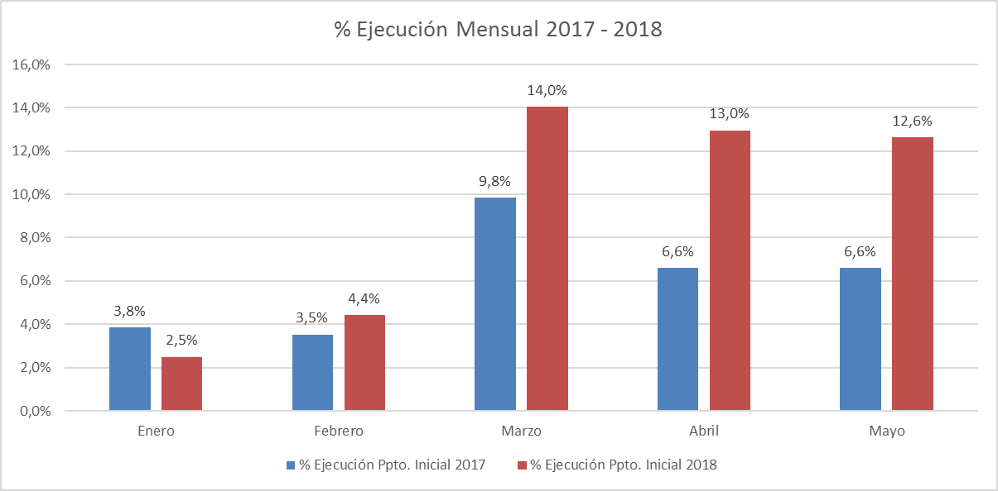
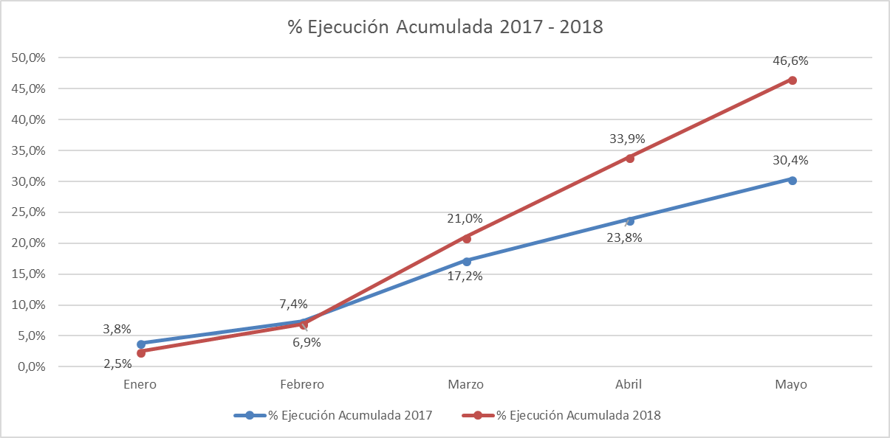
Ejecución Presupuestaria de Gastos del Ministerio de Bienes Nacionales acumulada al mes de mayo de 2018
Comportamiento de la Ejecución Presupuestaria de la Partida 2017 - 2018

Slide 6
Ejecución Presupuestaria de Gastos Partida 14, Resumen por Capítulos acumulada al mes de mayo de 2018
en miles de pesos 2018
Fuente: Elaboración propia en base a Informes de ejecución presupuestaria mensual de DIPRES

Slide 7
Ejecución Presupuestaria de Gastos Partida 14, Capítulo 01, Programa 01: SUBSECRETARÍA DE BIENES NACIONALES
acumulada al mes de mayo de 2018
en miles de pesos 2018

Slide 8
Ejecución Presupuestaria de Gastos Partida 14, Capítulo 01, Programa 03: REGULARIZACIÓN DE LA PROPIEDAD RAÍZ
acumulada al mes de mayo de 2018
en miles de pesos 2018

Slide 9
Ejecución Presupuestaria de Gastos Partida 14, Capítulo 01, Programa 04: ADMINISTRACIÓN DE BIENES
acumulada al mes de mayo de 2018
en miles de pesos 2018 … 1 de 2

Slide 10
Ejecución Presupuestaria de Gastos Partida 14, Capítulo 01, Programa 04: ADMINISTRACIÓN DE BIENES
acumulada al mes de mayo de 2018
en miles de pesos 2018 … 2 de 2

Slide 11
Ejecución Presupuestaria de Gastos Partida 14, Capítulo 01, Programa 05: CATASTRO
acumulada al mes de mayo de 2018
en miles de pesos 2018

